Slide 1
富通科技集团PPT模板
演示文档副标题
FUTONG TECHNOLOGY
版本V 1.0
主讲人：富小通 时间：20240106

Slide 2
用户现状说明
用户当前销售订单转化链路需要有多个业务角色参与，整个流程通常会占用业务人员和客户2-3个工作日左右，当下单合同过多时或业务人员是个新手小白时，会出现一些对合同识别不准确的情况，导致下单语言出现问题，比如规格、规范、工艺、单价、款式、前后信息矛盾等
步骤 | 集团客户 | 业务 | 工厂
1
2
3
4
5
6
7
8
9
10
英文PDF
可能含新产品/新规格要求
下发采购合同
英文Execl
拆解新需求条款，报价+产品清单确认
PI:客户确认单
原文拆分
中文Execl
初步转换
拆解新需求条款，报价+产品清单确认
规则转化
大模型核心环节
协调工厂
工厂评估
判断为新单
协调打样
样品周期/成本反馈
确认生产工艺
样品验收报告
小样品生产，工厂提供首样
如需开模，提供时间计划
确认样品
客户签字或提出修改
迭代调整
大货生产订单
按确认样品生产
ERP下单
交付大货
生产交付
可能需批次质检

Slide 3
业务痛点分析
业务痛点分析的概要说明（尽量1-3行内说清楚）
业务痛点
技术问题1
合同到订单转化步骤过多，会占用业务人员大量时间去沟通和对接
合同到订单转化的周期较长，无法做到实时下单，通常需要2-3天
不同业务人员对订单的理解和转化会存在偏差，影响对订单关键字段识别的准确率
专业的经验、规则、知识目前还无法沉淀到企业内作为数据资产进行利用，更多的还需要人工经验去判断
技术问题2
技术问题3
技术问题4

Slide 4
技术解决方案建议
方案1（投入较高）
方案2（投入较低）
模型微调-全流程ai自动化
轻量级知识库+销售辅助agent

Slide 5
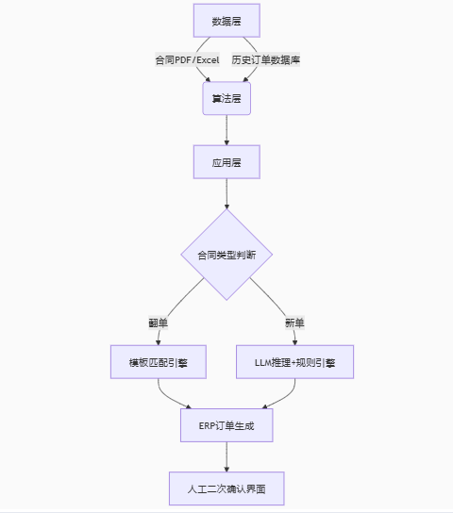
方案1-总体方案架构设计
全流程AI自动化，最大化自动化，减少人工干预，支持复杂推理
方案优势
1、自动化率高：仅新单场景需要部分人工参与
2、可规模化：涉及多语言、多客户定制化条款
合同订单数量大且逐年增加，工厂端ERP系统需实时
同步数据，避免人工传递错误
3、对合同识别准确率更高，且可以对新单的需求进
行推理生成
方案劣势
1、项目成本高，需要定制化模型或对通用大模型微调
2、落地周期长，通常需要6-12个月
3、通用大模型版本迭代会存在是否需要去更新的问题
同时面临是否需要重新进行模型调参从而导致原有模型
能力损失的问题

Slide 6
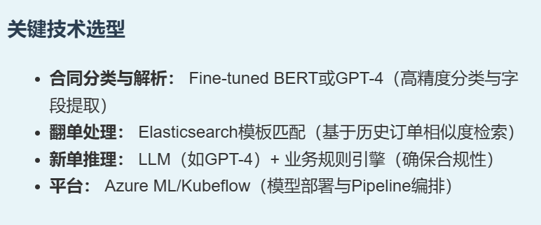
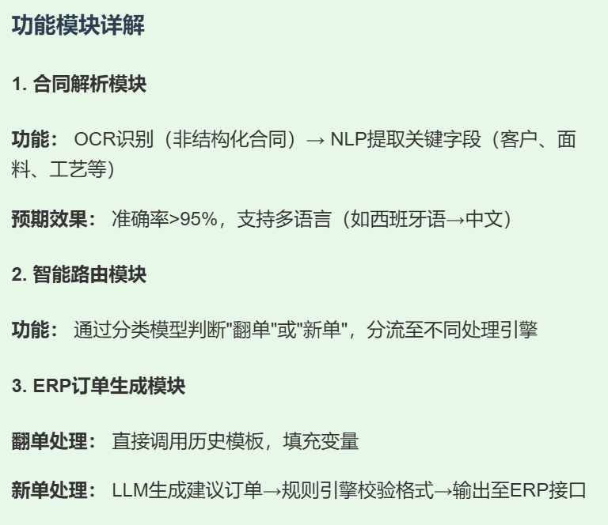
方案1-方案说明
成本项目 | 说明 | 预估费用
API调用费用 | 按Token计费（月均10,000份合同处理） | ¥150,000 - ¥500,000
行业模型微调 | 纺织术语/合同格式定制训练 | ¥200,000 - ¥800,000（首年）
合同解析系统开发 | OCR+NLP字段提取模块 | ¥150,000 - ¥300,000（一次性）
ERP对接开发 | 订单自动生成与接口开发 | ¥150,000 - ¥500,000（一次性）
私有化部署（可选） | 服务器/GPU集群采购 | ¥200,000 - ¥500,000（一次性）

Slide 7
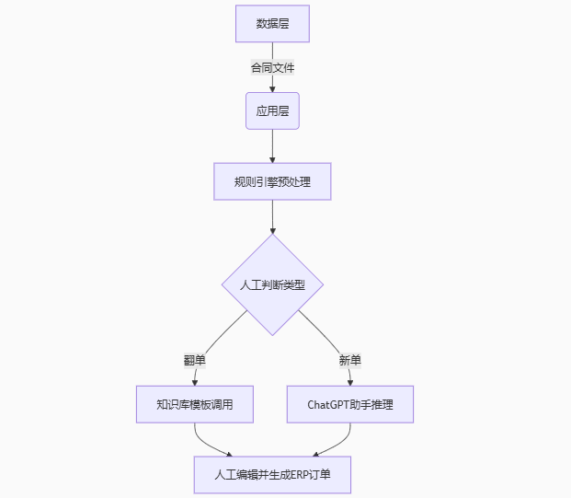
方案2-总体方案架构设计
低投入方案（轻量级知识库+Agent辅助）
方案优势
1、项目成本低：快速搭建知识库和业务函数api调用
2、落地周期快：通常需要1-3个月
3、企业知识沉淀：可以把业务多年的经验沉淀成企业自己的行业知识库
方案劣势
1、短期内依赖部分人工：需要做函数开发和结果校验
调整
2、场景规模化受限：无法快速满足大批量多语言诉求，
需要逐步开放能力

Slide 8
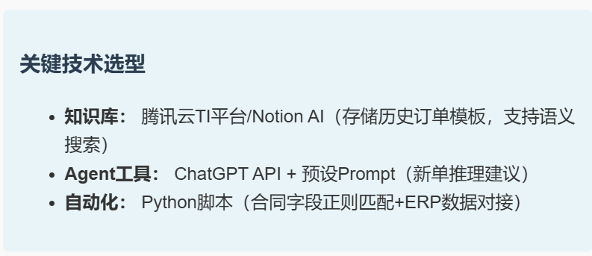
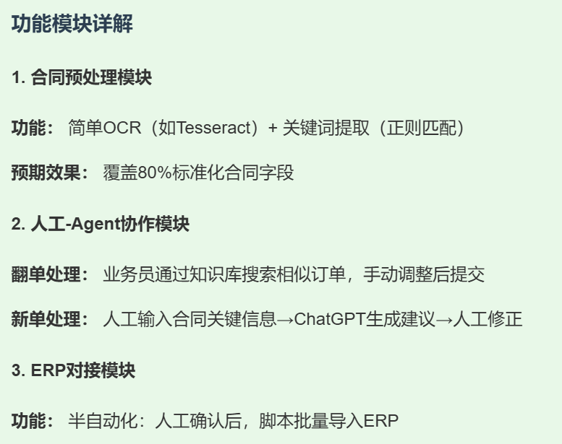
方案2-方案说明
成本项目 | 说明 | 预估费用
开源向量数据库 | FAISS/Milvus（自建服务器部署） | ¥0（开源）
- 服务器资源 | 2核4G云服务器（知识库+应用部署） | ¥6,000/年
- 基础版订阅 | 10万Tokens/月（含基础API调用） | ¥12,000/年
- 额外Token包 | 超出部分按¥0.02/千Token | ¥5,000-¥20,000/年
- 系统对接开发 | 合同解析脚本+ERP接口开发（外包） | ¥15,000-¥50,000（一次性）
- 知识库初始化 | 历史订单数据清洗与向量化 | ¥5,000-¥10,000（一次性）

Slide 9
交付计划
交付计划的概要说明（尽量1行内说清楚）
阶段
调研
设计
数据处理
功能开发
系统对接
系统测试
系统上线
1
1
1
1
1
1
任务
2
2
2
2
2
2
3
3
3
3
3
3
周期

Slide 10
关键技术攻关
关键技术攻关的概要说明（尽量1-3行内说清楚）
1
关键技术点1
关键技术点1的描述，难度说明，资源需求说明
2
关键技术点2
关键技术点2的描述，难度说明，资源需求说明
3
关键技术点3
关键技术点3的描述，难度说明，资源需求说明
4
关键技术点4
关键技术点4的描述，难度说明，资源需求说明

Slide 11
预期收益与价值评估
预期收益与价值评估的概要说明（尽量1-3行内说清楚）
1
2
3
经济效益
战略价值
社会效益
预测项目在降低成本、增加收入、提高效率等方面带来的经济效益
分析项目对企业抢占技术制高点、布局未来业务、增强核心竞争力的战略意义
阐述项目对提升企业品牌形象、客户满意度、员工体验等方面的积极影响

Slide 12
感谢聆听
THANKS
FUTONG TECHNOLOGY
版本V 1.0
主讲人：富小通 时间：20240106

Slide 13
PART 1 内容章节标题尽量控制在此范围内
内容规范与指引-浅色
装饰、占位元素
通用装饰元素
中英文字体
（附带字体包）
常用字号与颜色（内页）
版心设置
标题 24号
页眉
1.5*1.5cm
思源黑体
正文 18号
展示内容
注释文字 12号
页脚
常用配色
状态/图表配色
以本页为例，请将展示内容放置于距离四边各1.5厘米的长方形内
渐变
强调
次强调
特殊
危险
警告
关注
安全
普通
灰度配色
单色蓝/表格配色

